Slide 1

现代通信网络
习题复习

Slide 2
计算机网络体系结构
OSI 的七层协议体系结构
TCP/IP 的四层协议体系结构
五层协议的体系结构
7
6
5
4
3
2
1
5
4
3
2
1
应用层
4 应用层
表示层
(各种应用层协议，如
DNS, HTTP, SMTP 等)
应用层
会话层
运输层
3 运输层 (TCP 或 UDP)
运输层
网络层
2 网际层 IP
网络层
数据链路层
1 网络接口层
数据链路层
物理层
（这一层并没有具体内容）
物理层
(a)
(b)
(c)

Slide 3


目录
1
2
3
4
概述
网络层
传输层
（1） IP地址
（2）路由选择协议
（3）ICMP & ARP
综合题

Slide 4
1
概述

Slide 5
习题1
数据长度为1000KB,发送速度为100kbps，则发送时间为 秒。
正确答案：1000*8*2¹⁰/100*1000=81.92

Slide 6
习题2
1、要传送的报文为8000bit,从源点到终点共经过3段链路，每段链路的传播时延为1s,数据率为2000bit/s。电路交换时电路的建立时间为10s，分组交换时分组长度为1000bit。各节点处理时间和排队等待时间忽略不计，分组传递需要加载的控制信息忽略不计。则数据报方式的分组交换端到端时延是 8 秒，电路交换的时延是 17 秒，虚电路方式的分组交换端到端时延是 18 秒。
正确答案：
数据报方式：总时延=传输时延+传播时延=8000/2000+1000/2000*2+3*1=8
电路交换：总时延=建立时间+传输时延+传播时延=10+8000/2000+3*1=17
虚电路方式：总时延=数据报时延+建立时间=18

Slide 7
2
网络层

Slide 8
习题1
在IPv4分类地址中，224.0.0.5 代表的是___地址
A、 主机
B、 组播
C、 网络
D、 广播
正确答案： B

Slide 9
习题2
IP地址为 140.111.0.0 的B类网络，若要划分为25个子网，子网掩码应设为（ ）。
A、 255.255.0.0
B、 255.255.128.0
C、 255.255.224.0
D、 255.255.240.0
E、 255.255.248.0
正确答案： E

Slide 10
习题3
以下子网掩码，不推荐使用的是（ ）。
A、 178.0.0.0
B、 255.128.0.0
C、 255.255.255.224
D、 127.198.0.0
E、 255.64.0.0
正确答案： ADE

Slide 11
习题4
以下属于合法公网主机IP地址的有（ ）
A、 10.225.37.46
B、 192.167.68.34
C、 238.31.45.3
D、 172.32.56.73
E、 192.168.2.3
正确答案： BD

Slide 12


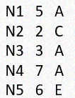
习题1
假定网络中的路由器B的路由表有如下的项目（三列分别表示“目的网络”、“距离”和“下一跳”），现在B收到从A发送来的路由信息如下：
B的路由表 A发给B的路由信息
则路由器B更新后的路由表里的路由条目有：

Slide 13
习题1
假定网络中的路由器B的路由表有如下的项目（三列分别表示“目的网络”、“距离”和“下一跳”），现在B收到从A发送来的路由信息如下：
B的路由表 A发给B的路由信息
则路由器B更新后的路由表里的路由条目有：

Slide 14
习题3
试比较RIP、OSPF、BGP三种路由选择协议。
协议 | 基于的算法 | 传送的协议 | 更新报文交换的对象 | 交换的内容 | 规模大小 | 知道全网拓扑结构 | 重要特征
RIP | 距离向量 | UDP | 相邻路由器 | 所知道的全部信息即路由表 | 小 | 不需要知道 | 好消息传播得快，坏消息传播得慢
OSPF | 链路状态 | IP | 本自治系统（或区域）中所有路由器 | 相邻的所有路由器的链路状态 | 中大规模 | 知道 | 更新过程收敛快
BGP | 路径向量 | TCP | eBGP通告所有BGP边界路由器；iBGP通告所有域内路由器 | AS可达性路径信息 | 全球AS | 不需要知道 | 易于扩展

Slide 15
习题4
试比较静态路由和动态路由
1、静态路由是指由网络管理员手工配置的路由信息。当网络的拓扑结构或链路的状态发生变化时，网络管理员需要手工去修改路由表中相关的静态路由信息。静态路由信息在缺省情况下是私有的，不会传递给其他的路由器。当然，网管员也可以通过对路由器进行设置使之成为共享的。静态路由一般适用于比较简单的网络环境，在这样的环境中，网络管理员易于清楚地了解网络的拓扑结构，便于设置正确的路由信息。
2、动态路由是指路由器能够自动地建立自己的路由表，并且能够根据实际实际情况的变化适时地进行调整。动态路由机制的运作依赖路由器的两个基本功能：对路由表的维护；路由器之间适时的路由信息交换。

Slide 16
习题5
设某路由器建立了如下路由表： 目的网络 子网掩码 下一跳
128.96.39.0 255.255.255.128 接口m0
128.96.39.128 255.255.255.128 接口m1
128.96.40.0 255.255.255.128 R2
192.4.153.0 255.255.255.192 R3
*(默认) — R4
现共收到5个分组，其目的地址分别为：
（1）128.96.40.151
（2）128.96.39.10
（3）192.4.153.17
（4）192.4.153.90
（5）128.96.40.12
试分别计算并填写其下一跳
（1）R4；（2）m0；（3）R3；（4）R4；（5）R2

Slide 17
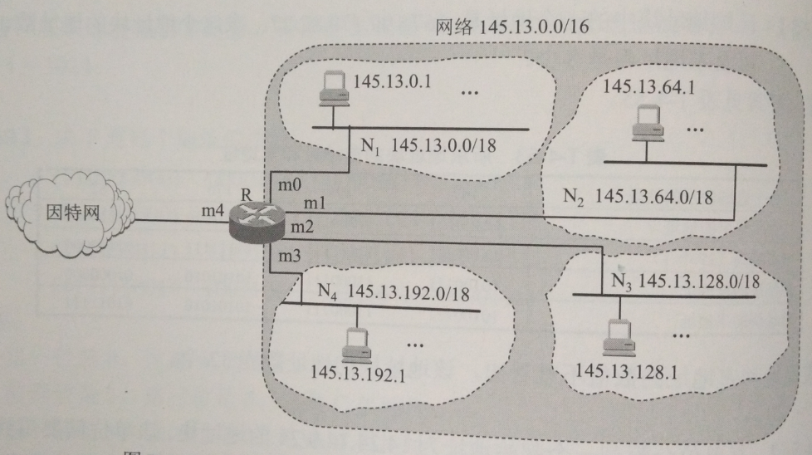
习题6
如图所示，网络145.13.0.0/16划分为四个子网N1，N2，N3和N4，这四个子网与路由器R连接的接口分别是m0，m1，m2和m3，路由器R的第五个接口m4连接到互联网。请依据下一跳的接口顺序填写出路由器R的路由表(请用点分十进制表示)。
目的网络地址 网络掩码 下一跳
N1 255.255.192.0 m0
N2 255.255.192.0 m1
N3 255.255.192.0 m2
N4 255.255.192.0 m3
默认 —— m4
Notes:
目的网络地址 网络掩码 下一跳

Slide 18

习题1
主机A发送PING包给主机B，途中经过了3个路由器，试问在IP数据报的发送过程中最多总共使用了（ 4 ）次ARP，如果其回应包沿路返回，最多使用 （ 0 ）次ARP。
A
B
R₁
R₂
R₃
网 1
网 2
网 3
网 4

Slide 19
3
传输层

Slide 20
习题1
TCP的拥塞窗口cwmd大小与传输轮次n的关系如下表所示,从表中数据可以得出
（1）慢开始的时间区间是（ ）：
A.[1,5] B.[1,6] C.[17,20] D.[19,20] E.以上都不对
（2）拥塞避免的时间区间是（ ）：
A.[6,9] B.[10,13] C.[13,20] D.[6,18] E.以上都不对
（3）第9轮次是发生了 （ ）
A.错误 B.丢失了报文段 C.收到三个重复确认 D.三次握手连接
（4）第18轮次是发生了（ ）
A.错误 B.丢失了报文段 C.收到三个重复确认 D.三次握手连接
（5）第1轮次、第14轮次、第20轮次发送时，门限ssthresh分别被设置为（）、
（ ）和（） 。
（6）第 （）轮次发送出了第100个报文。
cwnd | 1 | 2 | 4 | 8 | 16 | 25 | 26 | 27 | 28 | 14
n | 1 | 2 | 3 | 4 | 5 | 6 | 7 | 8 | 9 | 10
cwnd | 15 | 16 | 17 | 18 | 19 | 20 | 21 | 22 | 1 | 2
n | 11 | 12 | 13 | 14 | 15 | 16 | 17 | 18 | 19 | 20

Slide 21
习题2
在A和B建立TCP连接后，A的发送窗口大小为800字节，当前序号为100，接收窗口大小为600字节；B的发送窗口大小为500字节，当前序号为200，接收窗口大小为400字节。紧接着A发送给B的报文最大长度为 字节，序号为 ，确认序号为 ；B收到A发送的报文正确无误后，向A发送的报文最大长度为 字节，序号为 ，确认序号为

Slide 22
习题3
UDP的首部格式依次包括以下字段：源端口（2字节）、目的端口（2字节）、长度（2字节）、检验和（2字节）。有一个UDP首部如下：DB34 0035 0058 03AC。请问：源端口号是（），目的端口号是 （），数据长度是 （ ）字节，这个报文是从（）到（）方向的，该数据传输服务是 服务质量保障的。（最后一空请填写“有”或者“无”）。

Slide 23
习题4
一个TCP连接总是以2KB的最大段长发送TCP报文段，发送方有足够多的数据要发送。当拥塞窗口为12KB时发生了超时，如果接下来时间内TCP段的传输都是成功的，那么发送方在第一个RTT(往返时间)内的拥塞窗口为 （ ），在第二个RTT(往返时间)内的拥塞窗口为（ ），第三个RTT(往返时间)内的拥塞窗口为（ ），第四个RTT(往返时间)内的拥塞窗口为 （ ）；当进行到第七个RTT时，发送方收到了3个对同一报文段的确认，则启用（）机制，重新发送该报文段报文；同时发送方的拥塞窗口大小更改为 （ ） 。
解析：

Slide 24
习题5
已知主机A要向主机B发送10000B数据报文，在TCP连接建立后，A的发送窗口大小为1000B，接收到B传送的确认序号为2001后，A又向B发送了800B数据报文，且窗口字段为600；此时，A的发送窗口前沿是 ，后沿是 ；B收到此数据段检测无差错提交主机后，发出确认信息，确认序号为 ，窗口字段为800；A收到B发送的最新确认信息后，发送窗口前沿为 ，后沿为 ，此时A的拥塞窗口为900字节，则A最多可以向B发送 字节。
解析：注意窗口大小的变化

Slide 25
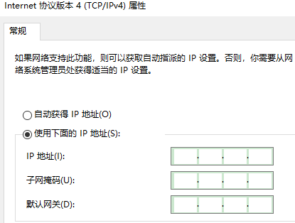
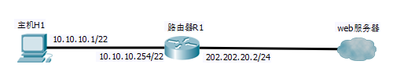
习题1
网络拓扑如图所示，主机H1要访问互联网上的某web服务器的页面（http://www.XYZ.com/hello.html），请回答下列问题：
（1）现在需要给主机H1进行地址配置，根据上图的网络规划，在如下的配置界面中，IP地址、子网掩码、默认网关分别怎样配置？
（2）主机 H1 发送数据时是如何确定每一层的目的地址标识的？
（3）web服务器每一层是根据什么标识信息决定接收,并根据什么标识上交给上层哪一个实体的?

Slide 26
（4）假设H1访问web服务器时，从要找的网页上只读取一个很小的图片（即忽略这个小图片的传输时间），从主机H1到网页的往返时间是RTT，一次请求-响应时间为RTT，请问从主机发出web请求到收到图片文字，需要多少个RTT？为什么？
（5）主机H1发出的分组经过路由器R1转发时，需修改IP分组头中的哪些字段？并解释原因。（注：IP分组头的主要字段有：首部长度、总长度、标识、标志、片偏移、生存时间、协议、首部校验和、源地址、目的地址）
参考答案：
（1）IP地址是10.10.10.1、子网掩码255.255.252.0、默认网关10.10,10.254
（2）传输层的目的端口号：URL中的协议为HTTP，则确定目的端口号为80。
网络层的IP地址：通过DNS地址解析URL获得目的IP地址
链路层的目的MAC：通过ARP协议解析网管地址10.10.10.254获得网关的MAC地址

Slide 27
（3）链路层：发现目的MAC地址是自己接口的MAC地址，决定接收，通过帧中的类型描述符知道数据字段是IP协议的数据，取出数据部分，上交给IP协议
网络层：发现目的IP地址是自己，决定接收，通过IP头中的协议字段，发现数据部分是TCP数据段，取出数据部分，交给上层TCP协议处理
传输层：通过TCP头部的目的端口号发现是HTTP的数据，取出数据部分，上交给HTTP处理
（4）需要2个RTT，建立TCP连接需要一个RTT，通过HTTP获取图片需要一个RTT
（5）由于主机地址为私网地址，访问互联网时，必须通过NAT修改为公网地址，所以源IP地址要从10.10.10.1改为202.202.20.2；经过了一个路由器，所以TTL的值要减1；如果数据包的长度大于了该网络的MTU，则需要分片，标志、片偏移字段、总长度字段都会发生变化，由于头部字段发生了变化，所以首部校验和也会发生变化

Slide 28
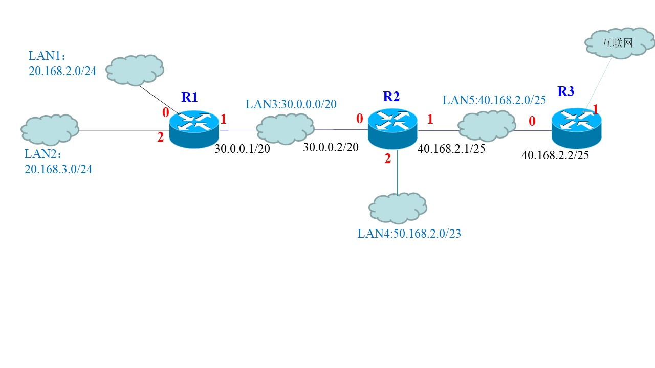
习题2
如图所示，R1、R2、R3均为路由器，各网络均为以太网，网络号及主机地址已给出
（1）将R2的路由表填写完整
目的网络 | 子网掩码 | 下一跳
30.0.0.0 | 255.255.240.0 | 接口0
40.168.2.0 | 255.255.255.128 | 接口1
50.168.2.0 | 255.255.254.0 | 接口2
0.0.0.0 | 0.0.0.0 | 40.168.2.2
20.168.2.0 | 255.255.255.0 | 30.0.0.1
20.168.3.0 | 255.255.255.0 | 30.0.0.1

Slide 29
（2）能否对R1 中的直连网络LAN1 和LAN2 进行路由聚合？如果能，得到的网络地址是多少？
能，20.168.2.0/23
（3）现在想对R2中的直连网络LAN4网络进一步划分为2个子网，这两个子网中的主机数分别是60台和28台，请为这两个子网分配合适的网络前缀位数
26和27

